Slide 1
„Lepszy Internet
zależy od Ciebie”
Dzień
Bezpiecznego
Internetu

Slide 2
Co to jest Internet?
Internet to sieć komputerów połączonych ze sobą za pośrednictwem infrastruktury telekomunikacyjnej. Termin ten pochodzi od angielskich słów inter (między) oraz net lub network (sieć). Internet ma zasięg globalny, pozwala na wzajemną komunikację komputerów zlokalizowanych w dowolnym miejscu na Ziemi, gdzie tylko istnieje techniczna możliwość podłączenia komputera do sieci.

Slide 3
Dzień Bezpiecznego Internetu (DBI) ma na celu inicjowanie i propagowanie działań na rzecz bezpiecznego dostępu dzieci i młodzieży do zasobów internetowych. W tym roku obchodzony będzie 9 lutego pod hasłem „Lepszy Internet zależy od Ciebie”.

Slide 4
Zasady Bezpieczeństwa
Nigdy nie podawaj swoich danych! | Jest to niebezpieczne, gdyż nigdy nie wiadomo kto kryje się po drugiej stronie kabla. Może być to zły człowiek, który chce Cię skrzywdzić lub wykorzystać twoje dane do złych celów.
Mów, jeśli coś się dzieje! | Gdy ktoś Ci grozi lub namawia do złych czynów zgłoś to osobie dorosłej, której możesz zaufać np. rodzicom.
Uważaj na osoby, które poznajesz w sieci! | Nie spotykaj się z osobami, które znasz tylko z Internetu. Mogą to być oszuści, którzy podają się za całkiem inne osoby.
Dbaj o swój komputer! | Gdy masz dostęp do Internetu, pamiętaj by dbać o odpowiednie zabezpieczenia np. antywirus. Nie pozwól by komputer zaatakowały wirusy i hakerzy.
Pamiętaj o netykiecie! | Netykieta to zbór zasad kulturalnego i prawidłowego korzystania z Internetu. Stosuj je a nikt nie będzie Cię obwiniać o nieprawidłowe zachowanie w Necie.

Slide 5
Zagrożenia w Sieci
Uzależnienia
Pamiętaj by bez przesady korzystać z Internetu i Komputera!
Długie korzystanie z Sieci może prowadzić do uszczerbku na zdrowiu i pogorszeniu stosunków z rodziną.
Niebezpieczne kontakty
Nigdy nie wiadomo czy osoba, z którą nawiązałeś kontakt nie podaje się za kogoś innego!
Nie wierz osobom, których tak naprawdę nie znasz i nie podawaj swoich prawdziwych danych! Ta osoba może poprosić Cię o spotkanie a potem zrobić Ci krzywdę!
Szkodliwe treści
Czasami możesz trafić na strony, które nie są przeznaczone dla Ciebie lub ośmieszające ludzi innego wyznania lub koloru skóry. Jest to nie zgodne z prawem!
Jeśli trafisz na takie strony zgłoś to osobie dorosłej!

Slide 6
Zagrożenia w Sieci
Cyberprzemoc
Cyberprzemoc to przemoc z użyciem mediów elektronicznych. Jest to wyzywanie, ośmieszanie, zastraszanie kogoś w Necie.
Jeśli jesteś świadkiem lub ofiarą cyberprzemocy zgłoś to rodzicom lub zaufanej osobie dorosłej! Nie pozwól by komuś stała się krzywda!
Regulaminy
Każdy serwis Internetowy ma swój regulamin. Powinno się z nim zapoznać.
Wypełnianie formularzy
W różnych portalach społecznościowych proszą Cię by wypełnić formularz. Pamiętaj by uzgadniać to ze swoimi rodzicami!
Gdy go nie znasz potem możesz tego bardzo żałować. Twoje dane mogą być używane do złych celów, na które Ty się nie zgadzasz. Pamiętaj o tym!

Slide 7
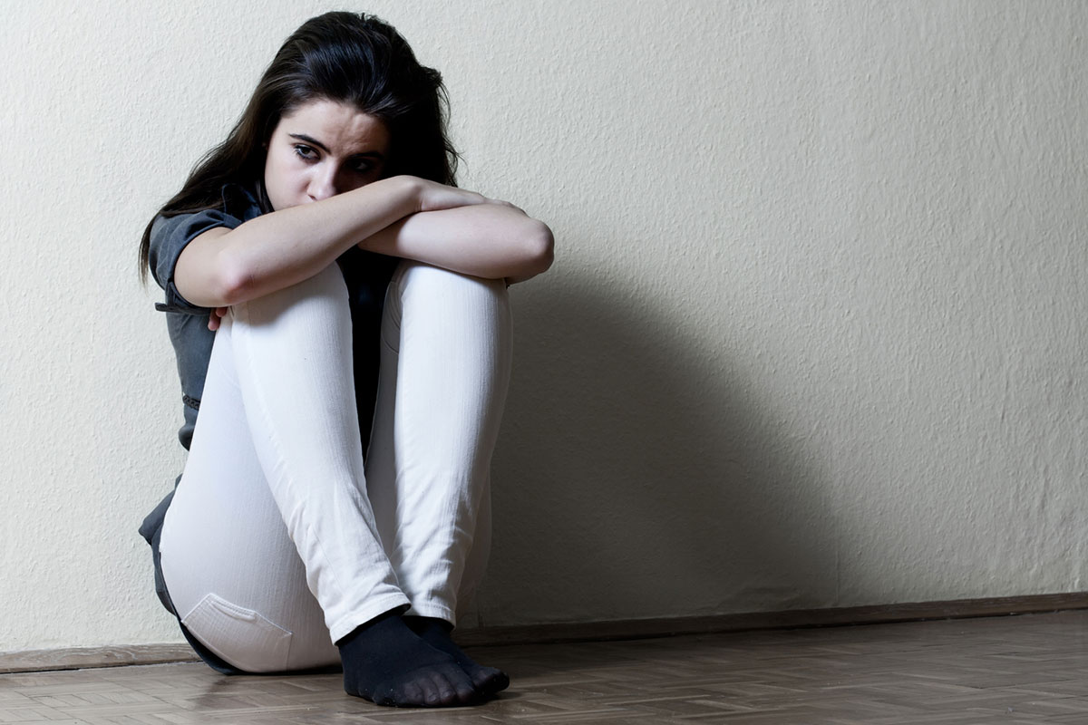
Inne zagrożenia w Sieci
Trollowanie to zachowanie mające na celu wywołanie dyskusji lub kłótni.
Flaming to prowadzenie długiej, burzliwej wymiany zdań na jakiś temat w internecie.
Stalking to uporczywe nękanie innych za pomocą nowych technologii lub podszywanie się pod inną osobę.
Phishing to wyłudzanie danych osobistych i informacji majątkowych.
Spoofing to szereg technik zmierzających do podszycia się pod kogoś innego w Sieci.
Grooming to zjawisko uwodzenia osób niepełnoletnich przez internet.

Slide 8
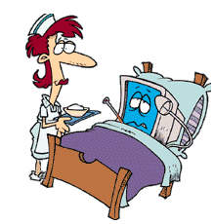
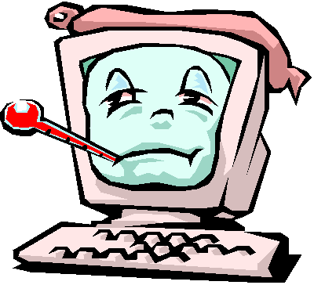
Wirusy
Kiedy korzystasz z Sieci musisz
dobrze zabezpieczyć swój
komputer. Wchodząc na
podejrzane strony możesz ściągać
wirusy na niego. Najlepiej zabezpieczyć go
programem Antywirusowym, który można kupić
lub ściągnąć z legalnych stron. Będzie
on go chronić przed uszkodzeniami
komputera.

Slide 9
Porady jak bezpiecznie korzystać z Internetu
Nie udostępniaj swoich prywatnych danych nieznanym osobom!
Nigdy nie podawaj komuś swojego hasła!
Używaj programów antywirusowych i antyspamowych!
Nie wierz wszystkiemu co czytasz w sieci!
Nigdy nie umawiaj się na spotkanie z nieznajomą osobą!
Nigdy nie używaj webkamery podczas rozmowy z osobą której nie znasz!
Nie odpowiadaj na zaczepki w sieci!

Slide 10
Pamiętaj! Twoje bezpieczeństwo jest najważniejsze! Gdy widzisz, że ktoś w Internecie robi coś niezgodnego z prawem zgłoś to osobie dorosłej!

Slide 11
Prezentacje wykonała
Martyna Wierzchowska
Klasa IIB Gimnazjum

